Slide 1
п. Горноправдинск
Проект на тему «История образования
п. Горноправдинск»

Slide 2
Село Филинское (ныне п. Горноправдинск) возникло на берегу Иртыша в 1782 году

Slide 3
Здесь на месте современного поселка находились: Земская постовая станция, Волостное правление, казенная винная лавка и школа.

Slide 4
В 1835 году, купцы Фроловы построили белокаменную церковь, на территории старой церкви, которую снесли из-за ее ветхости.

Slide 5
В феврале 1933 года по приказу НКВД церковь была закрыта, купола сняты, деревянная колокольня сожжена, а священника православного храма Тимофея энкаведисты утопили в проруби Иртыша.

Slide 6
В 1938 году здесь был организован колхоз имени Ленина. Потом война …

Slide 7
На фронт из Филинского ушло 58 мужчин, живыми вернулись 12. А после войны пришла в запустение деревня. Большинство рыбаков покинули обжитые места.

Slide 8
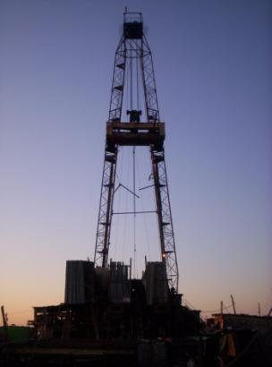
17 сентября 1964 года в районе деревни Филинское высадился первый десант геологоразведчиков.

Slide 9
Поселок Горноправдинск был образован 17 сентября 1964 года, с даты образования Правдинской нефтеразведочной экспедиции.

Slide 10
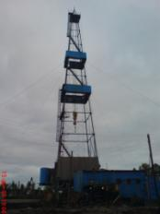
Первым начальником геологоразведочной экспедиции был Салманов Фарман Курбатович.

Slide 11
До 1965 года поселок не имел официального названия, и в официальных документах он именовался «поселок Правдинский». Учитывая, что в Подмосковье уже на тот момент был образован поселок Правдинск, Салманову Ф.К. пришлось предложить другое название поселка – «Горноправдинск».

Slide 12
Застраивать поселок начали преимущественно силами собственного стройучастка. Первые четыре двухквартирных дома были сданы в канун нового 1965 года, 31 декабря.

Slide 13
Студенческий комсомольский строительный отряд Ермак, Киевского политехнического института, прибыли в 1965 году.

Slide 14
За короткий период времени, они построили множество домом, достроили школу и поучаствовали в строительстве других социально-бытовых объектов.

Slide 15
Благодарные правдинцы назвали главную улицу поселка Киевская, в названия этого строительного отряда. Так эта улица и называется до сих пор.

Slide 16
Через шесть лет после основания в Горноправдинск съехались со всего Союза писатели для проведения Дней советской литературы!

Slide 17
Не обошли вниманием посёлок и артисты. Посёлок посещала совсем ещё молоденькая Алла Пугачева.
В середине 1990-х приезжал Михаил Боярский, пел со сцены поселкового клуба любимые всеми песни.

Slide 18
Связь с «внешним миром» в летнее время осуществлялась исключительно водным транспортом.

Slide 19
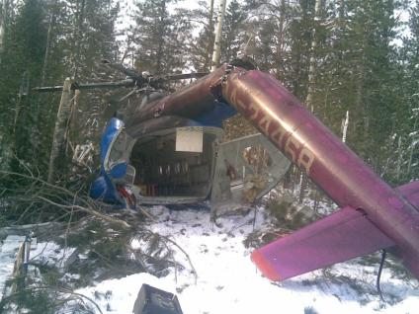
Весной и осенью основным средством передвижения был вертолет.

Slide 20
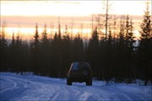
Зимой жизненной артерией транспортной связи служили дороги, так называемые «зимники».

Slide 21
За время существования экспедиции открыто 39 месторождений нефти, среди которых: Правдинское, Салымское, Верхне-Салымское и др.

Slide 22
Общая численность населения по состоянию на 1 января 2010 года составляет: зарегистрировано 6198 человек, проживает 5624 человека.

Slide 23
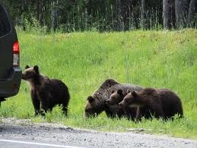
Открытие автодороги Ханты-Мансийск – Горноправдинск решило многие проблемы поселка. Дорога сокращает путь из Ханты-Мансийска в Тюмень на 276 км.

Slide 24
Стоит вспомнить об известной всем интуиции Ф.К. Салманова. Сейчас, по истечению многих лет, можно сказать, что он не ошибся. Очень много поселков канули к лету, а Горноправдинск не только сохранился в своем изначальном статусе, но за последние годы заметно обновился.

Slide 25
Не случайно селились в этих местах мудрые птицы – филины, отчего и получила свое название Филинова гора, на которой уже 45 лет стоит Горноправдинск.

